Slide 1


Rent A Flat
Projet application Web et sécurité
BENELHADJ Nedjma
ZIMMERMANN Charles 04/03/2016

Slide 2

Sommaire
Contexte
Présentation du projet
Fonctionnalités
Démonstration
Améliorations possibles
Conclusion

Slide 3


Contexte
M2 MIAGE à l’UHA de Mulhouse
Projet regroupant deux matières
Application Web
Sécurité des réseaux et transactions
Trois semaines de délais pour la réalisation
Utilisation du framework Spring et Bootstrap

Slide 4


Notre projet
Rent A Flat
Site de location de logement (type pap etc…)
Simple et sécurisé
Entièrement fait maison
Possibilités infinies d’adaptations
Utilise une base de données MySQL
Respecte les normes et standards

Slide 5

Fonctionnalités : Gestion des comptes
Envoi d’un mail de confirmation à l’inscription
Vérifie l’unicité de l’identifiant choisi
Stockage des mots de passe en haché
Mode Administrateur et mode utilisateur
Fonctionnalité « Mot de passe perdu » disponible
Possibilité de changer son mot de passe
Le tout stocké dans une base de données

Slide 6

Fonctionnalités : Proposition de logements
Un formulaire d’ajout de logements
Vérification des valeurs des champs
Possibilité d’ajout d’une photo
Validation de l’annonce par un administrateur avant sa publication
Récapitulatif des logements mis à disposition par utilisateur dans son « espace membre »
Stockage de l’annonce dans la base de données

Slide 7

Fonctionnalités : Réservation d’un logement
Liste des logements disponibles avec résumé
Champ de recherche par mot clé
Possibilité de voir la fiche détaillée du logement
Formulaire de contact avec alerte mail
Possibilité de supprimer un logement par son propriétaire

Slide 8

Fonctionnalités : Rôle administrateur
Espace membre différencié de l’espace administrateur
Possibilité d’activer / désactiver / supprimer des annonces
Possibilité de réactiver / supprimer des utilisateurs

Slide 9
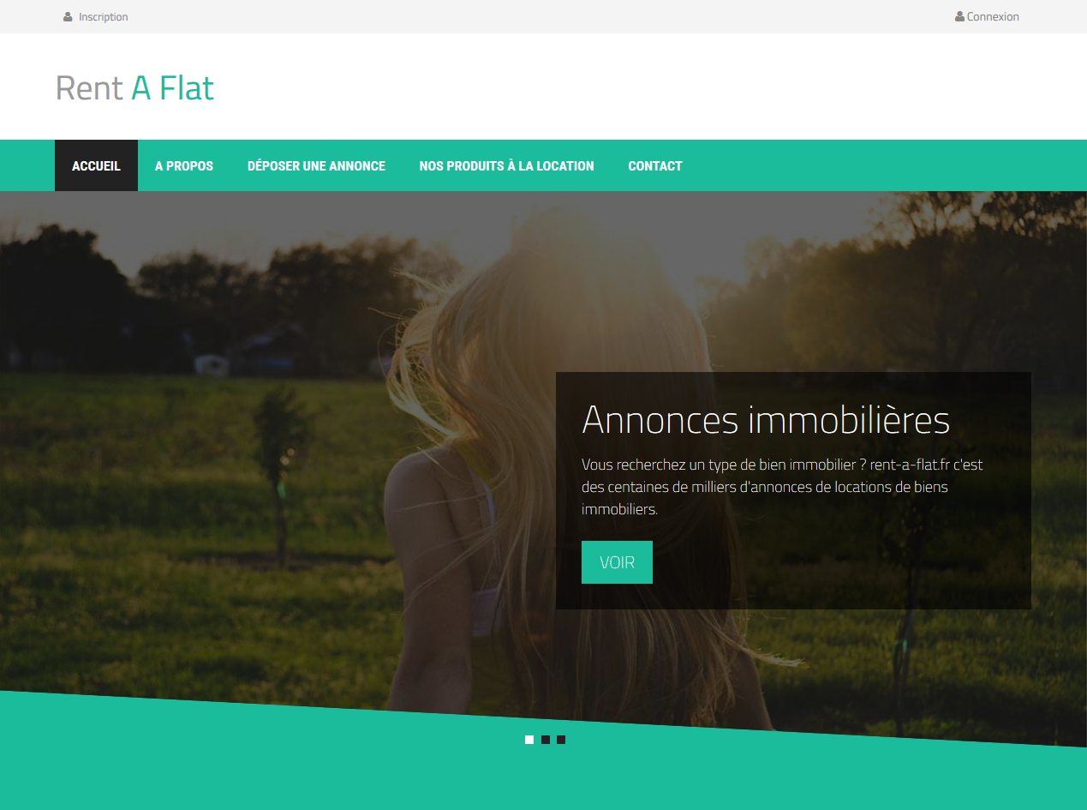
Démonstration

Slide 10

Améliorations possibles
Système de messagerie interne afin de garder les utilisateurs sur la plateforme
Ajouter des champs de recherche afin de permettre de restreindre les résultats à une zone géographique par exemple
Permettre un système de notation entre utilisateurs
Augmenter le nombre d’images par logement
Proposer des baux et autres documents officiels en ligne

Slide 11
Merci pour votre attention

